Slide 1


2022世界機關王賽事規則說明

Slide 2
機器人任務賽
分組表
2022世界機關王大賽世界賽
競賽 | 機器人任務賽（R4M）
參賽對象 | （1）國小組 （2）國中組 （3）高中組
每隊人數 | 3人
指導老師人數 | 1-3人

Slide 3
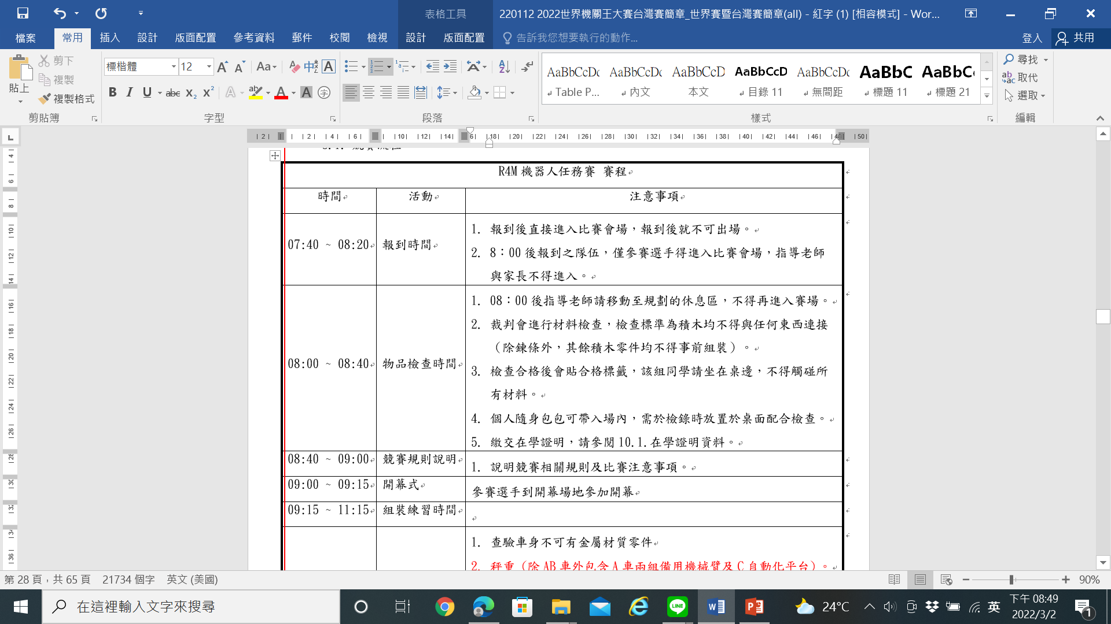
機器人任務賽
競賽流程

Slide 4
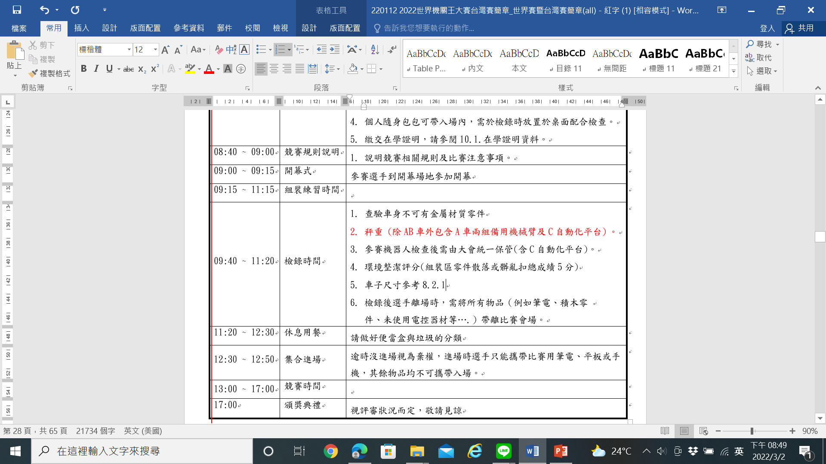
機器人任務賽
競賽流程

Slide 5
競賽相關規範
物品檢查：參賽選手於報到完成後直接進入比賽會場，大會工作人員將於現場進行工具箱、個人包包、使用工具(含裝飾物道具)、危險物品…等項目的檢查。若經檢舉發現有任何舞弊之情形，並查證屬實，一律取消該隊之競賽資格。
組裝時間：組裝(含練習)時間為 2 個小時。
任務挑戰：參賽隊伍須於競賽當天現場製作機器人，製作完畢後進行任務挑戰；參賽者不得攜帶已組裝之零組件入場，如發現有違反情形，將取消比賽資格。

Slide 6
競賽相關規範
出入限制：參賽隊伍之指導老師或家長，不可於競賽時間未經允許擅自進入比賽會場或傳遞物品予參賽者。
場地練習：組裝時間內，現場會提供練習場地，供參賽隊伍練習與調整，唯場地數量有限，請聽從現場秩序維持人員協調指揮，依排隊先後順序依序練習。
可攜帶資料：參賽隊伍可攜帶紙本、圖片、影音檔…等資料參閱。
通訊與通訊器材：競賽時間內，應製作需求可使用3C設備但不得與競賽場地外人員（例：指導老師、家長）以任何方式交談、通話或傳送訊息；但若有緊急事項，可至大會服務處尋求協助。

Slide 7
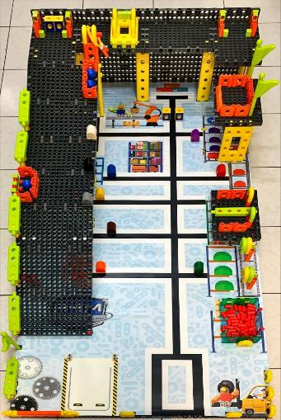
2022競賽賽道
【智高自動化倉儲工廠】
比賽主場地尺寸為100x210cm（寬x長）且於上面平鋪霧面油性PP相紙。
每一個比賽場地只容納一個隊競賽，並將A機器人、B機器人、自動化平台放置於廠區規定出發區及位置。
Notes:
首先我們來比較台灣跟歐美教育的差別
歐美在不同的階段給予孩子不同的教育，
學齡前就開始學習生活的管理，比方養成良好的生活習慣。
到了小學會帶著孩子環境探索，向環境向大自然學習。
國中的時候鼓勵孩子多方嘗試，去學著了解自己真正的興趣所在、自己的夢想是什麼。
高中的時候就開始為了將來的職業做選擇與規劃。
在大學的時候就可以針對自己的志向培養實務能力。
反觀台灣的孩子們，從小到大往往只有讀書考試，
實驗課.美術課.社團活動等等。時間往往都被所謂重點科目借去考試，
從小追求的只有考試成績，甚至因為考試成績在學校被同學貼上標籤。
高中、大學入學考試做的選擇，往往是根據學校的名氣或是所謂的熱門科系，而不是自己真正的興趣或志向。
這就是為什麼往往大學唸的科系跟就業的選擇完全無關。大學文憑幾乎人手一張，但卻不會是未來的就業保障。
對比國外，選擇技職體系而非一般大學的孩子大有人在，
例如德國有1/3的高中生，根據自己的興趣選擇走技職體系，
因為技職體系從在校培育到畢業之後的就業選擇和薪資水準，都不會輸給一般大學系統。
台灣的小孩從小開始補習，雖說機會是給有準備的人，但當你成長的過程都是這種讀書考試的時候，
如何在大學去把歐美分配在二十幾年的教育，在短短的四年內做完?
換個方式想，我們希望自己的小孩持續在這種環境直到大學才開始規劃人生嗎？
那就是為什麼我們今天要介紹機關王這個活動

Slide 8
競賽作品規範
作品數量
每隊需準備2台機器人參賽，若不足2台機器人的隊伍視同棄權。自動化平台可自行決定是否增設。
機器人若要維修或更換機械臂，經評審核准時需拿出比賽場地外進行修復，同時維修時間均算入比賽時間，且需從規定區域重新出發；選手未經評審核准擅自人為手動機器人或拿離比賽場地者，第一次口頭警告，第二次依破壞場地扣總分5分，違規事件可累加。
Notes:
首先我們來比較台灣跟歐美教育的差別
歐美在不同的階段給予孩子不同的教育，
學齡前就開始學習生活的管理，比方養成良好的生活習慣。
到了小學會帶著孩子環境探索，向環境向大自然學習。
國中的時候鼓勵孩子多方嘗試，去學著了解自己真正的興趣所在、自己的夢想是什麼。
高中的時候就開始為了將來的職業做選擇與規劃。
在大學的時候就可以針對自己的志向培養實務能力。
反觀台灣的孩子們，從小到大往往只有讀書考試，
實驗課.美術課.社團活動等等。時間往往都被所謂重點科目借去考試，
從小追求的只有考試成績，甚至因為考試成績在學校被同學貼上標籤。
高中、大學入學考試做的選擇，往往是根據學校的名氣或是所謂的熱門科系，而不是自己真正的興趣或志向。
這就是為什麼往往大學唸的科系跟就業的選擇完全無關。大學文憑幾乎人手一張，但卻不會是未來的就業保障。
對比國外，選擇技職體系而非一般大學的孩子大有人在，
例如德國有1/3的高中生，根據自己的興趣選擇走技職體系，
因為技職體系從在校培育到畢業之後的就業選擇和薪資水準，都不會輸給一般大學系統。
台灣的小孩從小開始補習，雖說機會是給有準備的人，但當你成長的過程都是這種讀書考試的時候，
如何在大學去把歐美分配在二十幾年的教育，在短短的四年內做完?
換個方式想，我們希望自己的小孩持續在這種環境直到大學才開始規劃人生嗎？
那就是為什麼我們今天要介紹機關王這個活動

Slide 9
競賽作品規範
作品尺寸
A機器人：每台尺寸限制為長度30公分×寬度20公分
B機器人：每台尺寸限制為長度30公分×寬度20公分
自動化平台：每座尺寸限制以不超過長度30公分×寬度20公分大底板只能用4個3公分紅色圓棒與自動化平台設置區固定
作品高度不限
若機器人伸展後超出尺寸不在此限，但須以遙控或電控方式操作，不可透過其它外力使其伸展。
Notes:
首先我們來比較台灣跟歐美教育的差別
歐美在不同的階段給予孩子不同的教育，
學齡前就開始學習生活的管理，比方養成良好的生活習慣。
到了小學會帶著孩子環境探索，向環境向大自然學習。
國中的時候鼓勵孩子多方嘗試，去學著了解自己真正的興趣所在、自己的夢想是什麼。
高中的時候就開始為了將來的職業做選擇與規劃。
在大學的時候就可以針對自己的志向培養實務能力。
反觀台灣的孩子們，從小到大往往只有讀書考試，
實驗課.美術課.社團活動等等。時間往往都被所謂重點科目借去考試，
從小追求的只有考試成績，甚至因為考試成績在學校被同學貼上標籤。
高中、大學入學考試做的選擇，往往是根據學校的名氣或是所謂的熱門科系，而不是自己真正的興趣或志向。
這就是為什麼往往大學唸的科系跟就業的選擇完全無關。大學文憑幾乎人手一張，但卻不會是未來的就業保障。
對比國外，選擇技職體系而非一般大學的孩子大有人在，
例如德國有1/3的高中生，根據自己的興趣選擇走技職體系，
因為技職體系從在校培育到畢業之後的就業選擇和薪資水準，都不會輸給一般大學系統。
台灣的小孩從小開始補習，雖說機會是給有準備的人，但當你成長的過程都是這種讀書考試的時候，
如何在大學去把歐美分配在二十幾年的教育，在短短的四年內做完?
換個方式想，我們希望自己的小孩持續在這種環境直到大學才開始規劃人生嗎？
那就是為什麼我們今天要介紹機關王這個活動

Slide 10
競賽作品規範
作品材料
參賽隊伍須攜帶未經組合的智高積木零件。
機器人構件不可使用金屬材料。
若攜帶其他材料或是違規材料進行作品組裝，
經檢舉後查證屬實，
視情節予以扣分或取消參賽及得獎資格。
Notes:
首先我們來比較台灣跟歐美教育的差別
歐美在不同的階段給予孩子不同的教育，
學齡前就開始學習生活的管理，比方養成良好的生活習慣。
到了小學會帶著孩子環境探索，向環境向大自然學習。
國中的時候鼓勵孩子多方嘗試，去學著了解自己真正的興趣所在、自己的夢想是什麼。
高中的時候就開始為了將來的職業做選擇與規劃。
在大學的時候就可以針對自己的志向培養實務能力。
反觀台灣的孩子們，從小到大往往只有讀書考試，
實驗課.美術課.社團活動等等。時間往往都被所謂重點科目借去考試，
從小追求的只有考試成績，甚至因為考試成績在學校被同學貼上標籤。
高中、大學入學考試做的選擇，往往是根據學校的名氣或是所謂的熱門科系，而不是自己真正的興趣或志向。
這就是為什麼往往大學唸的科系跟就業的選擇完全無關。大學文憑幾乎人手一張，但卻不會是未來的就業保障。
對比國外，選擇技職體系而非一般大學的孩子大有人在，
例如德國有1/3的高中生，根據自己的興趣選擇走技職體系，
因為技職體系從在校培育到畢業之後的就業選擇和薪資水準，都不會輸給一般大學系統。
台灣的小孩從小開始補習，雖說機會是給有準備的人，但當你成長的過程都是這種讀書考試的時候，
如何在大學去把歐美分配在二十幾年的教育，在短短的四年內做完?
換個方式想，我們希望自己的小孩持續在這種環境直到大學才開始規劃人生嗎？
那就是為什麼我們今天要介紹機關王這個活動

Slide 11
競賽作品規範
加工零件
機器人均需使用智高積木零件組裝，
不可使用3D、雷射切割、CNC零件、PP板材等..組裝比賽。
Notes:
首先我們來比較台灣跟歐美教育的差別
歐美在不同的階段給予孩子不同的教育，
學齡前就開始學習生活的管理，比方養成良好的生活習慣。
到了小學會帶著孩子環境探索，向環境向大自然學習。
國中的時候鼓勵孩子多方嘗試，去學著了解自己真正的興趣所在、自己的夢想是什麼。
高中的時候就開始為了將來的職業做選擇與規劃。
在大學的時候就可以針對自己的志向培養實務能力。
反觀台灣的孩子們，從小到大往往只有讀書考試，
實驗課.美術課.社團活動等等。時間往往都被所謂重點科目借去考試，
從小追求的只有考試成績，甚至因為考試成績在學校被同學貼上標籤。
高中、大學入學考試做的選擇，往往是根據學校的名氣或是所謂的熱門科系，而不是自己真正的興趣或志向。
這就是為什麼往往大學唸的科系跟就業的選擇完全無關。大學文憑幾乎人手一張，但卻不會是未來的就業保障。
對比國外，選擇技職體系而非一般大學的孩子大有人在，
例如德國有1/3的高中生，根據自己的興趣選擇走技職體系，
因為技職體系從在校培育到畢業之後的就業選擇和薪資水準，都不會輸給一般大學系統。
台灣的小孩從小開始補習，雖說機會是給有準備的人，但當你成長的過程都是這種讀書考試的時候，
如何在大學去把歐美分配在二十幾年的教育，在短短的四年內做完?
換個方式想，我們希望自己的小孩持續在這種環境直到大學才開始規劃人生嗎？
那就是為什麼我們今天要介紹機關王這個活動

Slide 12
競賽作品規範
操作設備
參賽者可自由選用各式操控方式。（例：智慧型手機、平板、筆記型電腦、遙控手把..等相關設備對機器人進行操控）
設備須自行準備，且現場不提供電源，使用之軟體不限。
除大會開放的藍芽遙控外，選手也可自行選擇使用紅外線遙控。
由於紅外線遙控有可能會有使用相同頻率選手，會造成相互干擾的狀況發生；如有發生比賽隊伍被他隊惡意干擾的情況，經帶隊老師或選手檢舉後，干擾隊伍將喪失參賽資格。
Notes:
首先我們來比較台灣跟歐美教育的差別
歐美在不同的階段給予孩子不同的教育，
學齡前就開始學習生活的管理，比方養成良好的生活習慣。
到了小學會帶著孩子環境探索，向環境向大自然學習。
國中的時候鼓勵孩子多方嘗試，去學著了解自己真正的興趣所在、自己的夢想是什麼。
高中的時候就開始為了將來的職業做選擇與規劃。
在大學的時候就可以針對自己的志向培養實務能力。
反觀台灣的孩子們，從小到大往往只有讀書考試，
實驗課.美術課.社團活動等等。時間往往都被所謂重點科目借去考試，
從小追求的只有考試成績，甚至因為考試成績在學校被同學貼上標籤。
高中、大學入學考試做的選擇，往往是根據學校的名氣或是所謂的熱門科系，而不是自己真正的興趣或志向。
這就是為什麼往往大學唸的科系跟就業的選擇完全無關。大學文憑幾乎人手一張，但卻不會是未來的就業保障。
對比國外，選擇技職體系而非一般大學的孩子大有人在，
例如德國有1/3的高中生，根據自己的興趣選擇走技職體系，
因為技職體系從在校培育到畢業之後的就業選擇和薪資水準，都不會輸給一般大學系統。
台灣的小孩從小開始補習，雖說機會是給有準備的人，但當你成長的過程都是這種讀書考試的時候，
如何在大學去把歐美分配在二十幾年的教育，在短短的四年內做完?
換個方式想，我們希望自己的小孩持續在這種環境直到大學才開始規劃人生嗎？
那就是為什麼我們今天要介紹機關王這個活動

Slide 13
競賽作品規範
電源規範
競賽場地不提供任何電源，所有參賽者需自備電池。
A機器人單一車體額定總電壓為9伏特（含）以下，
電池上需有標示電壓大小文字敘述，而非電路總電壓。
B機器人應使用C-micro:bit主控盒（1269-W85-A）。
電壓需符合安全規定，額定總電壓為5伏特 （含）以下，
不可使用3號鋰鐵電池或借位電池等相關電源。
自動化平台可使用遙控方式、程式控制或AI自動化辨識方式運作，但單一主控板電壓同A機器人規範。
電池上需有標示電壓大小相關文字，
而為安全起見電池需有絕緣包覆，不可以有裸露現象。
禁止使用鉛蓄電池…等大型危險電池
Notes:
首先我們來比較台灣跟歐美教育的差別
歐美在不同的階段給予孩子不同的教育，
學齡前就開始學習生活的管理，比方養成良好的生活習慣。
到了小學會帶著孩子環境探索，向環境向大自然學習。
國中的時候鼓勵孩子多方嘗試，去學著了解自己真正的興趣所在、自己的夢想是什麼。
高中的時候就開始為了將來的職業做選擇與規劃。
在大學的時候就可以針對自己的志向培養實務能力。
反觀台灣的孩子們，從小到大往往只有讀書考試，
實驗課.美術課.社團活動等等。時間往往都被所謂重點科目借去考試，
從小追求的只有考試成績，甚至因為考試成績在學校被同學貼上標籤。
高中、大學入學考試做的選擇，往往是根據學校的名氣或是所謂的熱門科系，而不是自己真正的興趣或志向。
這就是為什麼往往大學唸的科系跟就業的選擇完全無關。大學文憑幾乎人手一張，但卻不會是未來的就業保障。
對比國外，選擇技職體系而非一般大學的孩子大有人在，
例如德國有1/3的高中生，根據自己的興趣選擇走技職體系，
因為技職體系從在校培育到畢業之後的就業選擇和薪資水準，都不會輸給一般大學系統。
台灣的小孩從小開始補習，雖說機會是給有準備的人，但當你成長的過程都是這種讀書考試的時候，
如何在大學去把歐美分配在二十幾年的教育，在短短的四年內做完?
換個方式想，我們希望自己的小孩持續在這種環境直到大學才開始規劃人生嗎？
那就是為什麼我們今天要介紹機關王這個活動

Slide 14
競賽作品規範
馬達限制
A機器人：每台機器人裝備使用之馬達不得多於4個；
B機器人：每台機器人裝備使用之馬達不得多於2個；
自動化平台：每台機器人裝備使用之馬達不得多於6個。
馬達及所有比賽用機器人僅可用積木組裝的方式連結，
不可使用束帶、泡棉膠、雙面膠及快乾膠等膠合物進行連接。
Notes:
首先我們來比較台灣跟歐美教育的差別
歐美在不同的階段給予孩子不同的教育，
學齡前就開始學習生活的管理，比方養成良好的生活習慣。
到了小學會帶著孩子環境探索，向環境向大自然學習。
國中的時候鼓勵孩子多方嘗試，去學著了解自己真正的興趣所在、自己的夢想是什麼。
高中的時候就開始為了將來的職業做選擇與規劃。
在大學的時候就可以針對自己的志向培養實務能力。
反觀台灣的孩子們，從小到大往往只有讀書考試，
實驗課.美術課.社團活動等等。時間往往都被所謂重點科目借去考試，
從小追求的只有考試成績，甚至因為考試成績在學校被同學貼上標籤。
高中、大學入學考試做的選擇，往往是根據學校的名氣或是所謂的熱門科系，而不是自己真正的興趣或志向。
這就是為什麼往往大學唸的科系跟就業的選擇完全無關。大學文憑幾乎人手一張，但卻不會是未來的就業保障。
對比國外，選擇技職體系而非一般大學的孩子大有人在，
例如德國有1/3的高中生，根據自己的興趣選擇走技職體系，
因為技職體系從在校培育到畢業之後的就業選擇和薪資水準，都不會輸給一般大學系統。
台灣的小孩從小開始補習，雖說機會是給有準備的人，但當你成長的過程都是這種讀書考試的時候，
如何在大學去把歐美分配在二十幾年的教育，在短短的四年內做完?
換個方式想，我們希望自己的小孩持續在這種環境直到大學才開始規劃人生嗎？
那就是為什麼我們今天要介紹機關王這個活動

Slide 15
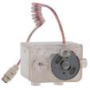
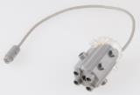
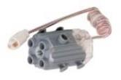
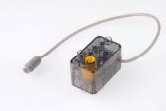
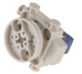



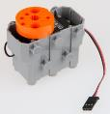


競賽作品規範
馬達限制
7328-W85-A1-1、7392-W85-B3、7392-W85-B1、7400-W85-A1、
7400-W85-A、1247-W85-D1-1、1247-W85-D2、7447-W85-C、
7412-W85-A、1247-W85-D3

Slide 16
競賽作品規範
材料安全
作品材料嚴禁使用危險物品，
如：火、化學腐蝕藥劑、危險電力組件、
生物及會造成人員不適之物品；
若私自攜帶入場，
經查證後屬實則當場取消該隊參賽資格。
Notes:
首先我們來比較台灣跟歐美教育的差別
歐美在不同的階段給予孩子不同的教育，
學齡前就開始學習生活的管理，比方養成良好的生活習慣。
到了小學會帶著孩子環境探索，向環境向大自然學習。
國中的時候鼓勵孩子多方嘗試，去學著了解自己真正的興趣所在、自己的夢想是什麼。
高中的時候就開始為了將來的職業做選擇與規劃。
在大學的時候就可以針對自己的志向培養實務能力。
反觀台灣的孩子們，從小到大往往只有讀書考試，
實驗課.美術課.社團活動等等。時間往往都被所謂重點科目借去考試，
從小追求的只有考試成績，甚至因為考試成績在學校被同學貼上標籤。
高中、大學入學考試做的選擇，往往是根據學校的名氣或是所謂的熱門科系，而不是自己真正的興趣或志向。
這就是為什麼往往大學唸的科系跟就業的選擇完全無關。大學文憑幾乎人手一張，但卻不會是未來的就業保障。
對比國外，選擇技職體系而非一般大學的孩子大有人在，
例如德國有1/3的高中生，根據自己的興趣選擇走技職體系，
因為技職體系從在校培育到畢業之後的就業選擇和薪資水準，都不會輸給一般大學系統。
台灣的小孩從小開始補習，雖說機會是給有準備的人，但當你成長的過程都是這種讀書考試的時候，
如何在大學去把歐美分配在二十幾年的教育，在短短的四年內做完?
換個方式想，我們希望自己的小孩持續在這種環境直到大學才開始規劃人生嗎？
那就是為什麼我們今天要介紹機關王這個活動

Slide 17
任務與計分
比賽總時間不可超過3分鐘，時間截止任務即截止，
不能繼續進行。
破壞場地：機器人若於任務執行中導致場地損壞，每一個地方每破壞一次將扣總分5分。
競賽順序：競賽開始後，參賽隊伍將依抽籤號次進入任務競賽場地。
完成任務挑戰之隊伍，必須將參賽機器人繳回作品放置區，待比賽結束後方能領回。

Slide 18
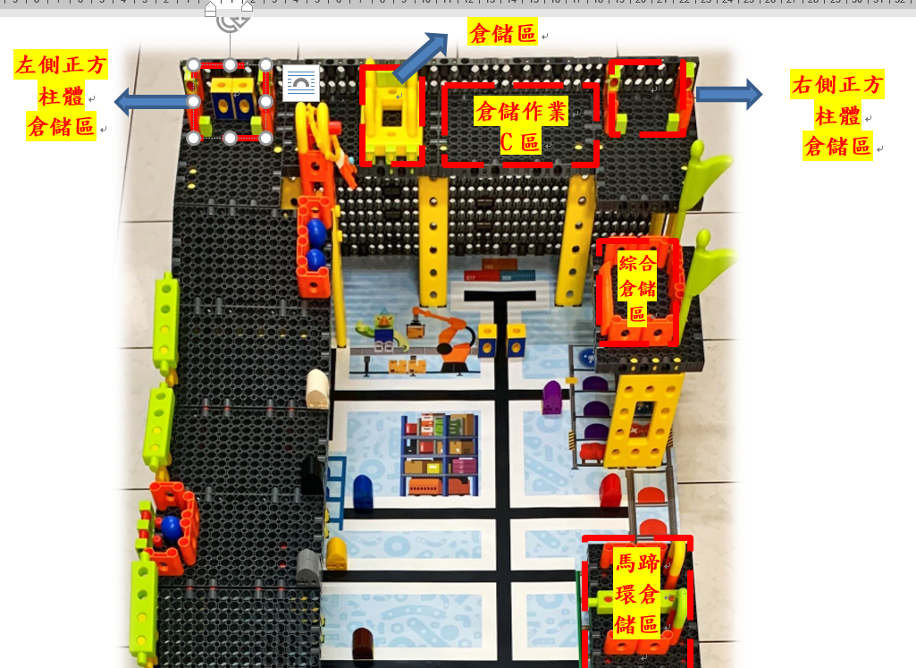
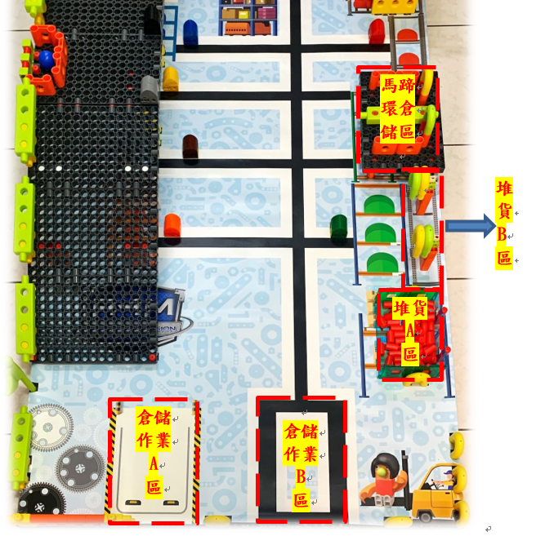
機器人任務賽
各分區定義
任務開始前，隊伍之A機器人、B機器人（此機器人採程式自主方式作動非遙控方式）、自動化平台需分別放置於倉儲作業A區、倉儲作業B區及倉儲作業C區，聞裁判哨音代表該次任務開始執行，參賽選手即可出發。

Slide 19
任務與計分
任務一
A機器人由倉儲作業A區全車順利離開可獲得積分5分。
B機器人由倉儲作業B區全車順利離開可獲得積分5分。
自動化平台使用遙控機制操作，
完成至少一個貨運用可獲得積分10分。
自動化平台使用全自動程式控制或AI自動化辨識方式運作運送，
完成至少一個貨運用可獲得積分20分
Notes:
首先我們來比較台灣跟歐美教育的差別
歐美在不同的階段給予孩子不同的教育，
學齡前就開始學習生活的管理，比方養成良好的生活習慣。
到了小學會帶著孩子環境探索，向環境向大自然學習。
國中的時候鼓勵孩子多方嘗試，去學著了解自己真正的興趣所在、自己的夢想是什麼。
高中的時候就開始為了將來的職業做選擇與規劃。
在大學的時候就可以針對自己的志向培養實務能力。
反觀台灣的孩子們，從小到大往往只有讀書考試，
實驗課.美術課.社團活動等等。時間往往都被所謂重點科目借去考試，
從小追求的只有考試成績，甚至因為考試成績在學校被同學貼上標籤。
高中、大學入學考試做的選擇，往往是根據學校的名氣或是所謂的熱門科系，而不是自己真正的興趣或志向。
這就是為什麼往往大學唸的科系跟就業的選擇完全無關。大學文憑幾乎人手一張，但卻不會是未來的就業保障。
對比國外，選擇技職體系而非一般大學的孩子大有人在，
例如德國有1/3的高中生，根據自己的興趣選擇走技職體系，
因為技職體系從在校培育到畢業之後的就業選擇和薪資水準，都不會輸給一般大學系統。
台灣的小孩從小開始補習，雖說機會是給有準備的人，但當你成長的過程都是這種讀書考試的時候，
如何在大學去把歐美分配在二十幾年的教育，在短短的四年內做完?
換個方式想，我們希望自己的小孩持續在這種環境直到大學才開始規劃人生嗎？
那就是為什麼我們今天要介紹機關王這個活動

Slide 20
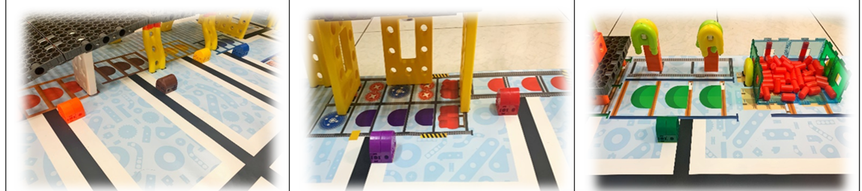
任務與計分
任務二
B機器人上必需安裝按壓感測器（1246-W85-C）及
C-IR循跡感應器（1247-W85-B3），相關規格如附件8.7.1，
此機器人採程式自主控制非遙控方式
國小組需搬運綠、紅、黃件，每一顏色物件貨物可獲得積分35分。
國中組需搬運綠、紅、黃、橘、紫件，每一顏色物件貨物可獲得積分21分。
高中職組需搬運綠、紅、黃、橘、紫、咖啡、藍件，每一顏色物件貨物可獲得積分15分
B機器人若自主全車正投影進入B車復歸區黑色框內線中進行校正可獲得積分30分。
上述三項小任務若均達成可合併獲得總積分160分。
Notes:
首先我們來比較台灣跟歐美教育的差別
歐美在不同的階段給予孩子不同的教育，
學齡前就開始學習生活的管理，比方養成良好的生活習慣。
到了小學會帶著孩子環境探索，向環境向大自然學習。
國中的時候鼓勵孩子多方嘗試，去學著了解自己真正的興趣所在、自己的夢想是什麼。
高中的時候就開始為了將來的職業做選擇與規劃。
在大學的時候就可以針對自己的志向培養實務能力。
反觀台灣的孩子們，從小到大往往只有讀書考試，
實驗課.美術課.社團活動等等。時間往往都被所謂重點科目借去考試，
從小追求的只有考試成績，甚至因為考試成績在學校被同學貼上標籤。
高中、大學入學考試做的選擇，往往是根據學校的名氣或是所謂的熱門科系，而不是自己真正的興趣或志向。
這就是為什麼往往大學唸的科系跟就業的選擇完全無關。大學文憑幾乎人手一張，但卻不會是未來的就業保障。
對比國外，選擇技職體系而非一般大學的孩子大有人在，
例如德國有1/3的高中生，根據自己的興趣選擇走技職體系，
因為技職體系從在校培育到畢業之後的就業選擇和薪資水準，都不會輸給一般大學系統。
台灣的小孩從小開始補習，雖說機會是給有準備的人，但當你成長的過程都是這種讀書考試的時候，
如何在大學去把歐美分配在二十幾年的教育，在短短的四年內做完?
換個方式想，我們希望自己的小孩持續在這種環境直到大學才開始規劃人生嗎？
那就是為什麼我們今天要介紹機關王這個活動

Slide 21
任務與計分
任務三
運用A機器人、B機器人或自動化平台將堆貨A區貨物運送至綜合倉儲區將可獲得相對應積分，請參照對應積分表所示，滿分120分。
國小組堆貨A區貨物數量：紅色圓棒50個。
國中組堆貨A區貨物數量：紅色圓棒50個、40齒藍色齒輪10個。
高中職組堆貨A區貨物數量：紅色圓棒50個、40齒藍色齒輪10個、20齒紅色齒輪15個。
自動化平台若使用遙控機制操作，需先運用A機器人將在管制塔區上的操作員運送至二樓平台區任何區域後，自動化平台才可開始進行人為遙控操作，若自動化平台採用全自動程式AI分類運送則不需運送操作員。
自動化平台延伸領空輸送帶、手臂或滑道只能跨接於倉儲區，不可跨接於堆貨區，若違反規定扣總分50分，採累加制。
Notes:
首先我們來比較台灣跟歐美教育的差別
歐美在不同的階段給予孩子不同的教育，
學齡前就開始學習生活的管理，比方養成良好的生活習慣。
到了小學會帶著孩子環境探索，向環境向大自然學習。
國中的時候鼓勵孩子多方嘗試，去學著了解自己真正的興趣所在、自己的夢想是什麼。
高中的時候就開始為了將來的職業做選擇與規劃。
在大學的時候就可以針對自己的志向培養實務能力。
反觀台灣的孩子們，從小到大往往只有讀書考試，
實驗課.美術課.社團活動等等。時間往往都被所謂重點科目借去考試，
從小追求的只有考試成績，甚至因為考試成績在學校被同學貼上標籤。
高中、大學入學考試做的選擇，往往是根據學校的名氣或是所謂的熱門科系，而不是自己真正的興趣或志向。
這就是為什麼往往大學唸的科系跟就業的選擇完全無關。大學文憑幾乎人手一張，但卻不會是未來的就業保障。
對比國外，選擇技職體系而非一般大學的孩子大有人在，
例如德國有1/3的高中生，根據自己的興趣選擇走技職體系，
因為技職體系從在校培育到畢業之後的就業選擇和薪資水準，都不會輸給一般大學系統。
台灣的小孩從小開始補習，雖說機會是給有準備的人，但當你成長的過程都是這種讀書考試的時候，
如何在大學去把歐美分配在二十幾年的教育，在短短的四年內做完?
換個方式想，我們希望自己的小孩持續在這種環境直到大學才開始規劃人生嗎？
那就是為什麼我們今天要介紹機關王這個活動

Slide 22
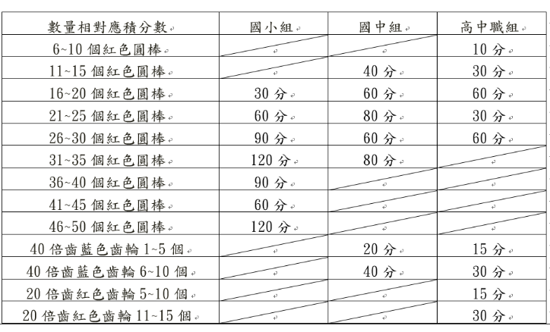
任務與計分
任務三
Notes:
首先我們來比較台灣跟歐美教育的差別
歐美在不同的階段給予孩子不同的教育，
學齡前就開始學習生活的管理，比方養成良好的生活習慣。
到了小學會帶著孩子環境探索，向環境向大自然學習。
國中的時候鼓勵孩子多方嘗試，去學著了解自己真正的興趣所在、自己的夢想是什麼。
高中的時候就開始為了將來的職業做選擇與規劃。
在大學的時候就可以針對自己的志向培養實務能力。
反觀台灣的孩子們，從小到大往往只有讀書考試，
實驗課.美術課.社團活動等等。時間往往都被所謂重點科目借去考試，
從小追求的只有考試成績，甚至因為考試成績在學校被同學貼上標籤。
高中、大學入學考試做的選擇，往往是根據學校的名氣或是所謂的熱門科系，而不是自己真正的興趣或志向。
這就是為什麼往往大學唸的科系跟就業的選擇完全無關。大學文憑幾乎人手一張，但卻不會是未來的就業保障。
對比國外，選擇技職體系而非一般大學的孩子大有人在，
例如德國有1/3的高中生，根據自己的興趣選擇走技職體系，
因為技職體系從在校培育到畢業之後的就業選擇和薪資水準，都不會輸給一般大學系統。
台灣的小孩從小開始補習，雖說機會是給有準備的人，但當你成長的過程都是這種讀書考試的時候，
如何在大學去把歐美分配在二十幾年的教育，在短短的四年內做完?
換個方式想，我們希望自己的小孩持續在這種環境直到大學才開始規劃人生嗎？
那就是為什麼我們今天要介紹機關王這個活動

Slide 23
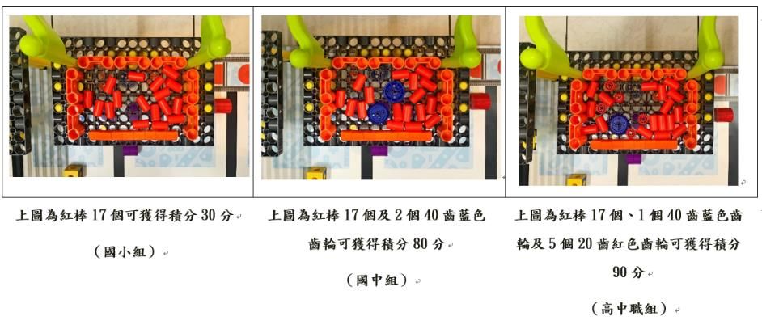
任務與計分
任務三
Notes:
首先我們來比較台灣跟歐美教育的差別
歐美在不同的階段給予孩子不同的教育，
學齡前就開始學習生活的管理，比方養成良好的生活習慣。
到了小學會帶著孩子環境探索，向環境向大自然學習。
國中的時候鼓勵孩子多方嘗試，去學著了解自己真正的興趣所在、自己的夢想是什麼。
高中的時候就開始為了將來的職業做選擇與規劃。
在大學的時候就可以針對自己的志向培養實務能力。
反觀台灣的孩子們，從小到大往往只有讀書考試，
實驗課.美術課.社團活動等等。時間往往都被所謂重點科目借去考試，
從小追求的只有考試成績，甚至因為考試成績在學校被同學貼上標籤。
高中、大學入學考試做的選擇，往往是根據學校的名氣或是所謂的熱門科系，而不是自己真正的興趣或志向。
這就是為什麼往往大學唸的科系跟就業的選擇完全無關。大學文憑幾乎人手一張，但卻不會是未來的就業保障。
對比國外，選擇技職體系而非一般大學的孩子大有人在，
例如德國有1/3的高中生，根據自己的興趣選擇走技職體系，
因為技職體系從在校培育到畢業之後的就業選擇和薪資水準，都不會輸給一般大學系統。
台灣的小孩從小開始補習，雖說機會是給有準備的人，但當你成長的過程都是這種讀書考試的時候，
如何在大學去把歐美分配在二十幾年的教育，在短短的四年內做完?
換個方式想，我們希望自己的小孩持續在這種環境直到大學才開始規劃人生嗎？
那就是為什麼我們今天要介紹機關王這個活動

Slide 24
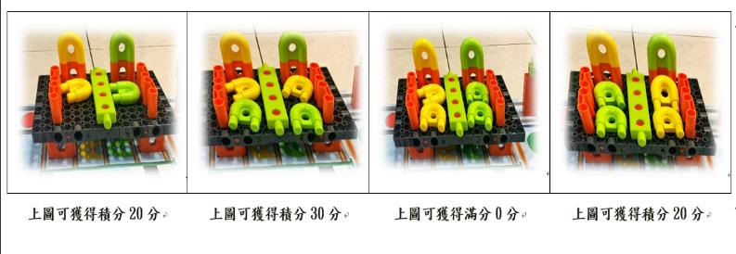
任務與計分
任務四
運用A機器人、B機器人或自動化平台將堆貨B區馬蹄環貨物運送至
馬蹄環倉儲區將可獲得相對應積分，
若四個馬蹄環顏色與馬蹄環倉儲區顏色相同，可得滿分60分。
放置馬蹄環顏色與馬蹄環倉儲區顏色不同，一個獲得積分5分。
放置馬蹄環顏色與馬蹄環倉儲區顏色相同，一個獲得積分10分。
60分
Notes:
首先我們來比較台灣跟歐美教育的差別
歐美在不同的階段給予孩子不同的教育，
學齡前就開始學習生活的管理，比方養成良好的生活習慣。
到了小學會帶著孩子環境探索，向環境向大自然學習。
國中的時候鼓勵孩子多方嘗試，去學著了解自己真正的興趣所在、自己的夢想是什麼。
高中的時候就開始為了將來的職業做選擇與規劃。
在大學的時候就可以針對自己的志向培養實務能力。
反觀台灣的孩子們，從小到大往往只有讀書考試，
實驗課.美術課.社團活動等等。時間往往都被所謂重點科目借去考試，
從小追求的只有考試成績，甚至因為考試成績在學校被同學貼上標籤。
高中、大學入學考試做的選擇，往往是根據學校的名氣或是所謂的熱門科系，而不是自己真正的興趣或志向。
這就是為什麼往往大學唸的科系跟就業的選擇完全無關。大學文憑幾乎人手一張，但卻不會是未來的就業保障。
對比國外，選擇技職體系而非一般大學的孩子大有人在，
例如德國有1/3的高中生，根據自己的興趣選擇走技職體系，
因為技職體系從在校培育到畢業之後的就業選擇和薪資水準，都不會輸給一般大學系統。
台灣的小孩從小開始補習，雖說機會是給有準備的人，但當你成長的過程都是這種讀書考試的時候，
如何在大學去把歐美分配在二十幾年的教育，在短短的四年內做完?
換個方式想，我們希望自己的小孩持續在這種環境直到大學才開始規劃人生嗎？
那就是為什麼我們今天要介紹機關王這個活動

Slide 25
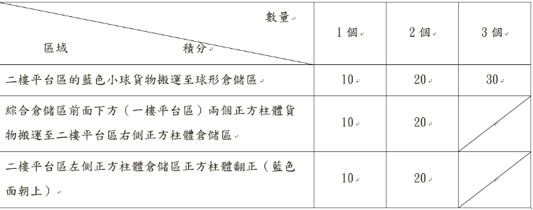
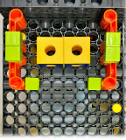
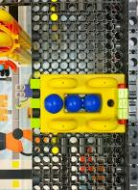
任務與計分
任務五
運用A機器人、B機器人或自動化平台將二樓平台區的三顆藍色小球貨物及綜合倉儲區前面下方（一樓平台區）兩個正方柱體貨物搬運至指定位置，並將二樓正方柱體倉儲區正方柱體翻正（藍色面朝上）將可獲得相對應積分，若全部完成可得滿分110分。
Notes:
首先我們來比較台灣跟歐美教育的差別
歐美在不同的階段給予孩子不同的教育，
學齡前就開始學習生活的管理，比方養成良好的生活習慣。
到了小學會帶著孩子環境探索，向環境向大自然學習。
國中的時候鼓勵孩子多方嘗試，去學著了解自己真正的興趣所在、自己的夢想是什麼。
高中的時候就開始為了將來的職業做選擇與規劃。
在大學的時候就可以針對自己的志向培養實務能力。
反觀台灣的孩子們，從小到大往往只有讀書考試，
實驗課.美術課.社團活動等等。時間往往都被所謂重點科目借去考試，
從小追求的只有考試成績，甚至因為考試成績在學校被同學貼上標籤。
高中、大學入學考試做的選擇，往往是根據學校的名氣或是所謂的熱門科系，而不是自己真正的興趣或志向。
這就是為什麼往往大學唸的科系跟就業的選擇完全無關。大學文憑幾乎人手一張，但卻不會是未來的就業保障。
對比國外，選擇技職體系而非一般大學的孩子大有人在，
例如德國有1/3的高中生，根據自己的興趣選擇走技職體系，
因為技職體系從在校培育到畢業之後的就業選擇和薪資水準，都不會輸給一般大學系統。
台灣的小孩從小開始補習，雖說機會是給有準備的人，但當你成長的過程都是這種讀書考試的時候，
如何在大學去把歐美分配在二十幾年的教育，在短短的四年內做完?
換個方式想，我們希望自己的小孩持續在這種環境直到大學才開始規劃人生嗎？
那就是為什麼我們今天要介紹機關王這個活動

Slide 26
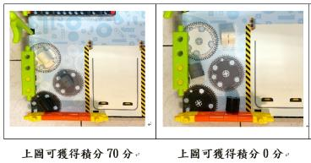
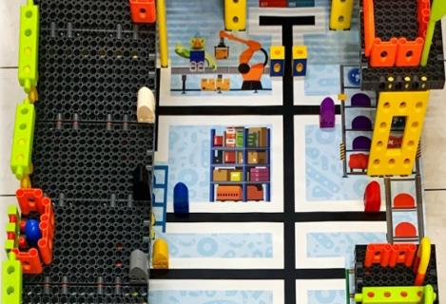
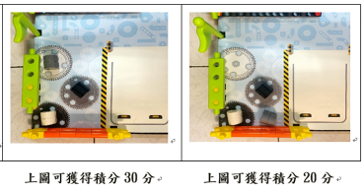
任務六
運用A機器人、B機器人或自動化平台將二樓平台上灰件、黑件及白件搬運至指定位置，可獲得相對應積分，若全部完成可得滿分70分。
放置顏色與倉儲區顏色不同，一個獲得積分10分。
放置顏色與倉儲區顏色相同，一個獲得積分20分。

Slide 27
成績比序
成績比序將先依獲得積分，
獲得積分相同再依下表進行比序。
比序順序 | 比序項目
1 | 獲得積分之任務數
2 | 獲得積分滿分之任務數
3 | 任務二積分
4 | 任務三積分
5 | 任務五積分
6 | 任務六積分
7 | 任務四積分
8 | 任務一積分
9 | 總重量
Notes:
首先我們來比較台灣跟歐美教育的差別
歐美在不同的階段給予孩子不同的教育，
學齡前就開始學習生活的管理，比方養成良好的生活習慣。
到了小學會帶著孩子環境探索，向環境向大自然學習。
國中的時候鼓勵孩子多方嘗試，去學著了解自己真正的興趣所在、自己的夢想是什麼。
高中的時候就開始為了將來的職業做選擇與規劃。
在大學的時候就可以針對自己的志向培養實務能力。
反觀台灣的孩子們，從小到大往往只有讀書考試，
實驗課.美術課.社團活動等等。時間往往都被所謂重點科目借去考試，
從小追求的只有考試成績，甚至因為考試成績在學校被同學貼上標籤。
高中、大學入學考試做的選擇，往往是根據學校的名氣或是所謂的熱門科系，而不是自己真正的興趣或志向。
這就是為什麼往往大學唸的科系跟就業的選擇完全無關。大學文憑幾乎人手一張，但卻不會是未來的就業保障。
對比國外，選擇技職體系而非一般大學的孩子大有人在，
例如德國有1/3的高中生，根據自己的興趣選擇走技職體系，
因為技職體系從在校培育到畢業之後的就業選擇和薪資水準，都不會輸給一般大學系統。
台灣的小孩從小開始補習，雖說機會是給有準備的人，但當你成長的過程都是這種讀書考試的時候，
如何在大學去把歐美分配在二十幾年的教育，在短短的四年內做完?
換個方式想，我們希望自己的小孩持續在這種環境直到大學才開始規劃人生嗎？
那就是為什麼我們今天要介紹機關王這個活動

Slide 28

Thank you for listening！

